Slide 1
GIỚI THIỆU MICROSOFT EXCEL
I. Giới thiệu
Microsoft Excel là một bảng tính điện tử được dùng để tổ chức, tính toán bằng những công thức (Formulas), phân tích và tổng hợp số liệu.
1

Slide 2

I. GIỚI THIỆU
1 Khởi động Microsoft Excel
Cách 1: Chọn lệnh Start \ Programs \ Microsoft Office \ Microsoft Office Excel.
Cách 2: D_Click vào biểu tượng Microsoft Office Excel trên màn hình nền (Desktop)
2. Thoát khỏi Microsoft Excel:
Cách 1: Click vào nút Close.
Cách 2: Chọn lệnh File \ Exit.
Cách 3: Nhấn tổ hợp phím Alt + F4.
2

Slide 3
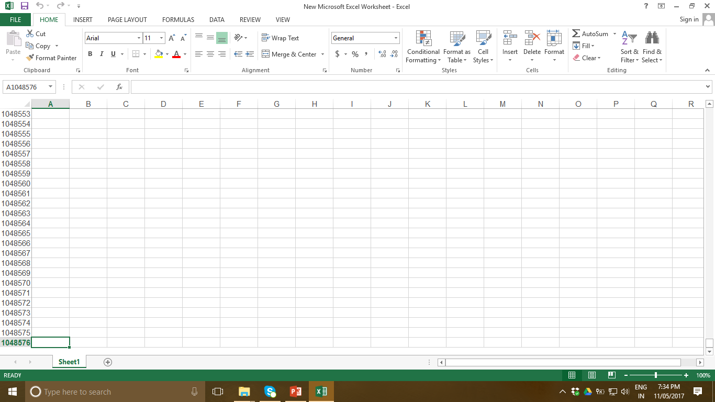
II. MÀN HÌNH CỦA MICROSOFT EXCEL
3

Slide 4
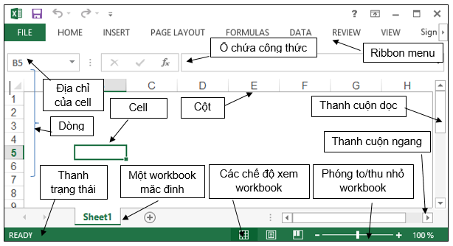
II. MÀN HÌNH CỦA MICROSOFT EXCEL

Slide 5
II. MÀN HÌNH CỦA MICROSOFT EXCEL (tt)
Workbook: là một file dữ liệu có nhiều bảng tính(worksheet)
Worksheet(còn gọi là sheet): là một trang tính, số dòng hiện tại của một worksheet là 1,048,576 và số cột là16,384.
Chart sheet: là sheet chứa đồ thị.
Ribbon: Nhóm các lệnh trên menu truyền thống thành các cụm lệnh để dễ dàng truy cập trên màn hình. Có các nhóm Ribbon chính: HOME, INSERT, PAGE LAYOUT, FORMULAS, DATA, REVIEW, VIEW.
5

Slide 6
II. MÀN HÌNH CỦA MICROSOFT EXCEL (tt)
1. Thanh công thức (Formula Bar):
Menu (View \ Formula Bar): Dùng để nhập dữ liệu
2. Cửa sổ bảng tính :
Các Sheet được đặt theo tên mặc nhiên là: Sheet1, Sheet2, Sheet3 …
Có tối đa 255 Sheet
6

Slide 7
II. MÀN HÌNH CỦA MICROSOFT EXCEL (tt)
2.1. Cấu trúc của một Sheet:
Mỗi một Sheet gồm nhiều hàng nhiều cột.
Hàng (Row): có tối đa là 1,048,576 hàng, được đánh số từ 1 đến 1,048,576
Cột (column): có tối đa là 16,384 cột, được đánh số từ A, B,…Z, AA, AB,…AZ,…XFD
Ô (Cell): là giao của cột và hàng
Con trỏ ô: là một khung nét đậm (màu đen),
Cách di chuyển con trỏ ô trong bảng tính:
Sử dụng chuột: Click chuột vào ô cần chọn.
7

Slide 8
II. MÀN HÌNH CỦA MICROSOFT EXCEL (tt)
Sử dụng bàn phím:
↑ ,↓ :Lên ,xuống hàng.
→, ←: Qua trái, phải một ô.
PageUp: Lên một trang
PageDown: Xuống một 1 trang
Ctrl +PageUp : Sang trái một trang
Ctrl + PageDown: Sang phải một trang
Ctrl + Home: Về ô A1.
Vùng (Range): gồm nhiều ô được chọn liên tiếp nhau,
Địa chỉ vùng được xác định bởi ô góc trên trái và ô góc dưới phải,
8

Slide 9
II. MÀN HÌNH CỦA MICROSOFT EXCEL (tt)
2.2. Một số thao tác trên Sheet
Chọn Sheet làm việc: Click vào tên Sheet.
Chèn thêm một Sheet: Chọn lệnh Insert \ WorkSheet.
Đổi tên Sheet: D_Click ngay tên Sheet cần đổi tên, nhập vào tên mới.
Xóa một Sheet: Chọn Sheet cần xóa, chọn lệnh Edit \ Delete Sheet.
9

Slide 10
III. DỮ LIỆU TRONG EXCEL
1. Cách nhập dữ liệu vào một ô:
B1: Đưa con trỏ ô đến ô cần nhập.
B2: Nhập dữ liệu vào.
B3: Kết thúc quá trình nhập bằng phím Enter (hoặc →, ←, ↑ ,↓), hủy bỏ dữ liệu đang nhập bằng phím Esc.
Lưu ý: Muốn hiệu chỉnh dữ liệu đã nhập ta chuyển con trỏ ô đến ô cần hiệu chỉnh rồi nhấn phím F2
10

Slide 11
III. DỮ LIỆU TRONG EXCEL (tt)
2. Các kiểu dữ liệu :
2.1. Dữ liệu kiểu chuỗi (Text)
Gía trị gồm một hay nhiều ký tự (chữ cái, chữ số,…)
Nếu độ dài dữ liệu <= độ rộng ô, hiển thị bình thường.
Nếu độ dài dữ liệu > độ rộng ô, có 2 khả năng:
+ Ô kế cận rỗng : dữ liệu tràn qua.
+ Ô kế cận không rỗng: dữ liệu bị che khuất một một phần.
Toán tử: Có duy nhất một toán tử nối chuỗi, ký hiệu là “&”, dùng để nối nội dung hai chuỗi lại với nhau.
Ví dụ : = “126 Phường 6” & “TP. Cà Mau” kết quả là “126 Phường 6 TP. Cà Mau”.
11

Slide 12
III. DỮ LIỆU TRONG EXCEL (tt)
Lưu ý:
Nếu muốn nhập chuỗi số thì thực hiện một trong 2 cách sau:
+ Cách 1: Nhập dấu nháy đơn ( ‘ ) trước khi nhập dữ liệu số.
Ví dụ: ‘1234
+ Cách 2: Xác định quét khối vùng cần nhập dữ liệu kiểu chuỗi số, chọn lệnh Format \Cells \ Number \Text.
Trong công thức dữ liệu kiểu chuỗi phải được đặt trong cặp dấu nháy kép “ ”.
12

Slide 13
III. DỮ LIỆU TRONG EXCEL (tt)
2.2. Dữ liệu kiểu số (Number):
Sự hiển thị phụ thuộc vào chiều dài dữ liệu (#####, hoặc chuyển sang dạng số Scientific)
ví dụ 2.12545E+16).
Toán tử: gồm các toán tử sau:
Toán tử +: phép cộng.
Toán tử -: phép trừ.
Toán tử *: phép nhân.
Toán tử /: phép chia.
Toán tử ^: phép lũy thừa.
Toán tử % phép phần trăm.
Độ ưu tiên từ trái sang phải như sau:( ), ^, *, /, %,+,-
13

Slide 14
III. DỮ LIỆU TRONG EXCEL (tt)
2.3. Dữ liệu kiểu ngày (Date), giờ (Time):
Khi nhập ngày, giờ phải tuân thủ theo quy định của Windows trong Control Panel.
Toán tử: Gồm các phép toán + (cộng) và – (trừ) với các dạng biểu thức thường gặp sau:
Ngày + số = Ngày. Ví dụ: 26/01/1983 + 2 =28/01/1983
Ngày – số = Ngày. Ví dụ: 26/01/1983 - 2 =24/01/1983
Ngày – Ngày = Số. ví dụ : 26/01/1983 – 20/01/1983 = 6
Giờ – Giờ = số. ví dụ :24:00:00 -12:00:00 = 0.5
14

Slide 15
III. DỮ LIỆU TRONG EXCEL (tt)
Dữ liệu kiểu ngày (Date) được xem như là dữ liệu kiểu số với quy định sau:
1/1/1900 có giá trị là số 1
2/1/1900 có giá trị là số 2
…
22/1/1900 có giá trị là số 22
…
Dữ liệu kiểu giờ (Time) cũng được xem như là dữ liệu kiểu số với quy định sau:
0:0:0 có giá trị là 0
12:0:0 có giá tri là 0.5
24:0:0 có giá trị là 1
15

Slide 16
III. DỮ LIỆU TRONG EXCEL (tt)
2.4. Dữ liệu kiểu công thức (Formula)
Các toán tử có thể là : +, -,*, /, &, ^, >, <, >=, <=, =, <>
Các toán hạng có thể là: hàm, địa chỉ ô, địa chỉ vùng.
Cách nhập công thức:
Ví dụ: để nhập công thức =A1+B1+C1 vào ô D1
Cách 1: Nhập trực tiếp
B1: Đặt con trỏ tại ô D1
B2: Nhập = A1+B1+C1
B3: Gõ phím Enter.
16

Slide 17

III. DỮ LIỆU TRONG EXCEL (tt)
Cách 2: (kết hợp chuột \ bàn phím để chọn ô, vùng)
B1: Đặt con trỏ tại ô D1
B2: Nhập =
B3: Chọn ô A1, nhập +, chọn ô B1, nhập +, chọn C1
B4: Gõ phím Enter.
17

Slide 18
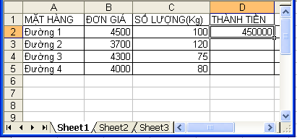
IV. ĐỊA CHỈ
1. Đặc trưng của Excel:
Là chức năng copy công thức, nghĩa là công thức chỉ nhập 1 lần sau đó sao chép cho tất cả các ô còn lại.
Ví dụ: Xét bảng tính sau: Tính cột THÀNH TIỀN =SỐ LƯỢNG * ĐƠN GIÁ
18

Slide 19

IV. ĐỊA CHỈ (TT)
2. Địa chỉ tương đối:
Có dạng: <Tên cột><chỉ số hàng> chẳng hạn như A1, B3, D2,…
Trong quá trình sao chép công thức thì các địa chỉ này sẽ tự động thay đổi cả tọa độ cột và hàng.
Ví dụ : Tại ô B1 ta thành lập công thức =A1+1
19

Slide 20
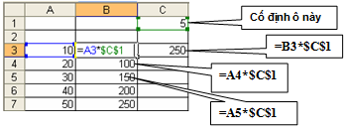
IV. ĐỊA CHỈ (TT)
3. Địa chỉ tuyệt đối:
Có dạng: $<tên cột>$<chỉ số hàng>, chẳng hạn như $A$1, $C$5,…
Khi sao chép công thức thì các địa chỉ này sẽ không bao giờ thay đổi.
Ví dụ
20

Slide 21
IV. ĐỊA CHỈ (TT)
4. Địa chỉ bán tuyệt đối
Có 02 dạng:
Cột tuyệt đối: $<tên cột><chỉ số hàng>, chẳng hạn $C1, $D5…
Hàng tuyệt đối: <tên cột>$<chỉ số hàng>, chẳng hạn C$1, D$5…
Khi sao chép công thức thì các địa chỉ này chỉ thay đổi ở thành phần tương đối còn thành phần tuyệt đối thì không thay đổi.
21

Slide 22
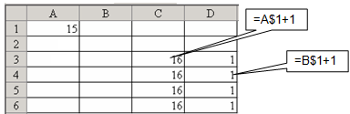
IV. ĐỊA CHỈ (TT)
Ví dụ 1: A$1 là địa chỉ tương đối cột A, tuyệt đối dòng 1
22

Slide 23
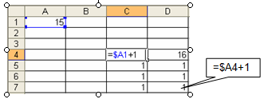
IV. ĐỊA CHỈ (TT)
23
Ví dụ 2: Tại ô C4 ta thành lập công thức =$A1+1

Slide 24
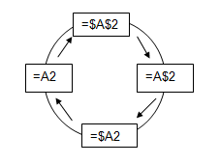
IV. ĐỊA CHỈ (TT)
Lưu ý : Để luân chuyển giữa các loại địa chỉ trên sử dụng phím F4
24

Slide 25
CHƯƠNG 9
CÁC THAO TÁC CƠ BẢN TRONG EXCEL
I. XỬ LÝ TRÊN VÙNG
1.Cách chọn vùng:
Chọn toàn bộ bảng tính: Click vào nút đầu tiên giao giữa thanh chứa cột và hàng hoặc tổ hợp phím Ctrl +A.
Chọn nguyên cột: Click vào tên cột cần chọn, Drag tiếp đến cột cuối (nếu chọn nhiều cột).
Chọn nguyên hàng: Click vào chỉ số hàng, Drag tiếp đến hàng cuối (nếu chọn nhiều hàng).
25

Slide 26
I. XỬ LÝ TRÊN VÙNG (TT)
2. Chọn vùng nhiều ô liên tục:
Dùng chuột (Mouse): Drag từ ô đầu đến ô cuối của vùng
Dùng bàn phím (Keyboard): đưa con trỏ về ô đầu tiên, nhấn giữ Shift kết hợp với phím mũi tên.
Dùng Chuột + bàn phím: đưa con trỏ về ô đầu tiên, nhấn giữ Shift, click vào ô cuối của vùng.
26

Slide 27
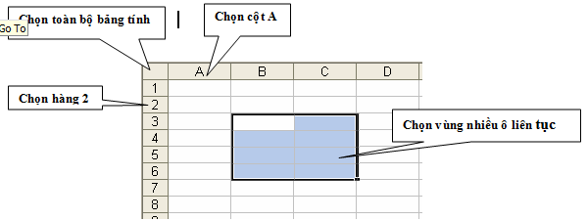
I. XỬ LÝ TRÊN VÙNG (TT)
27

Slide 28
I. XỬ LÝ TRÊN VÙNG (TT)
3. Xóa bỏ dữ liệu:
Chọn vùng dữ liệu cần xóa.
Chọn lệnh Edit \ Clear…
+ All: Xóa tất cả
+ Formats: Xóa bỏ định dạng
+ Contents del: Xóa bỏ nội dung
+ Comments: Xóa bỏ ghi chú
28

Slide 29
I. XỬ LÝ TRÊN VÙNG (TT)
4. Lệnh Undo, Redo.
a. Lệnh Undo:
Nếu sai lầm nào đó như xóa nhầm khối dữ liệu có thể hủy bỏ lệnh đó bằng chức năng Undo
Vào menu Edit \ Undo hoặc nhấn phím tổ hợp Ctrl + Z; hoặc Click vào
b. Lệnh Redo
Lệnh Redo dùng để hủy bỏ thao tác Undo vừa thực hiện
Vào menu Edit \ Redo hoặc nhấn phím tổ hợp Ctrl + Y
29

Slide 30
I. XỬ LÝ TRÊN VÙNG (TT)
5. Sao chép dữ liệu từ ô này sang ô khác và điền dữ liệu tự động:
Bước 1:
Chọn vùng dữ liệu nguồn cần sao chép.
Bước 2:
+ Vào lệnh Edit \ Copy
+ Dùng tổ hợp phím Ctrl + C
+ Click vào biểu tượng
30

Slide 31
I. XỬ LÝ TRÊN VÙNG (TT)
Bước 3: Có 2 vấn đề
- Sao chép dữ liệu thông thường
+ Chọn Edit / Paste
+ Nhấn Ctrl + V
+ Click vào biểu tượng
- Sao chép dữ liệu có chọn lọc
Chọn lệnh: Edit \ Paste special \...
+ All: Chép tất cả
+ Formulas: Chép công thức
+ Values: Chép giá trị
+ Formats: Chép các định dạng
+ Comments: Chép ghi chú ô
31

Slide 32
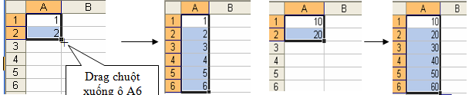
I. XỬ LÝ TRÊN VÙNG (TT)
6. Điền dữ liệu tự động bằng tính năng AutoFill:
Khi Drag chuột tại Fill handle xuống phía dưới thì Auto fill sẽ tạo ra các giá trị tăng lên.
32

Slide 33
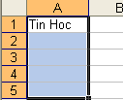
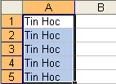
I. XỬ LÝ TRÊN VÙNG (TT)
7. Sử dụng chức năng Edit \ Fill
Ngoài tính năng của AutoFill, có thể sử dụng bộ lệnh Fill từ menu Edit để sao chép:
+ Điền lên ( Up),
+ Xuống (Down),
+ Sang phải (Right),
+ Sang trái (Left).
33

Slide 34
I. XỬ LÝ TRÊN VÙNG (TT)
8. Di chuyển dữ liệu
Chọn vùng dữ liệu nguồn cần di chuyển.
Cách 1
B1:
+ Vào lệnh Edit/ Cut;
+ Nhấn Ctrl + X ;
+ Click chuột vào nút
B2:
+ Di chuyển con trỏ ô đến ô đầu tiên của vùng đích.
+ Vào lệnh Edit / Paste
+ Nhấn Ctrl + V
+ Click vào biểu tượng
34

Slide 35
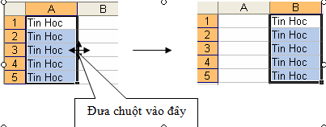
I. XỬ LÝ TRÊN VÙNG (TT)
Cách 2
Đưa chuột đến đường biên của vùng dữ liệu nguồn được chọn.
Drag chuột đến vị trí mới.
35

Slide 36
II. THAO TÁC TRÊN CỘT VÀ HÀNG
1. Thêm hàng, cột mới vào bảng tính
Thêm hàng (Row)
Chọn hàng tại đó muốn chèn thêm hàng mới vào.
Vào menu Insert \ Row
Hoặc R_Click, chọn Insert
Thêm cột (Column)
Chọn cột mà tại đó muốn chèn thêm cột mới vào.
Vào menu Insert \ Columns
Hoặc R_Click, chọn Insert.
36

Slide 37
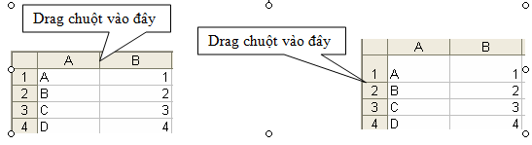
II. THAO TÁC TRÊN CỘT VÀ HÀNG
2. Xóa hàng, cột
Chọn các hàng, cột cần xóa:
Vào menu Edit \ Delete
Hoặc R_Click chọn Delete
3. Thay đổi độ rộng của cột và chiều cao của hàng
Cách 1:
37

Slide 38
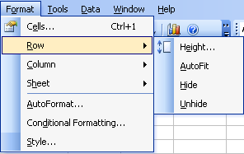

II. THAO TÁC TRÊN CỘT VÀ HÀNG : (TT)
Cách 2
Vào menu Format \ Row (hoặc Column)
Chọn Height để thay đổi chiều cao của hàng (hoặc chọn Width để thay đổi độ rộng của cột).
Chọn AutoFit để tự động điều chỉnh kích thước cho vừa với dữ liệu.
38

Slide 39
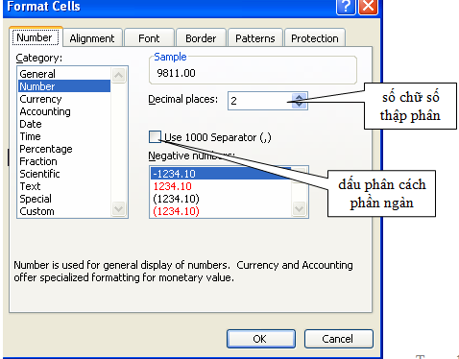
III. ĐỊNH DẠNG VÀ CÁCH HIỂN THỊ DỮ LIỆU
1. Định dạng hiển thị dữ liệu kiểu số
Chọn vùng dữ liệu cần định dạng.
Chọn menu Format \ Cell \ Number.
39

Slide 40
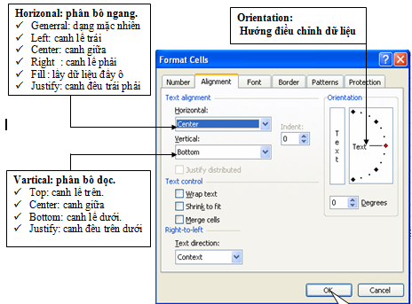
III. ĐỊNH DẠNG VÀ CÁCH HIỂN THỊ DỮ LIỆU (TT)
40
2. Định vị trí dữ liệu trong ô
Chọn lệnh Format \ Cells \ Alignment, xuất hiện

Slide 41
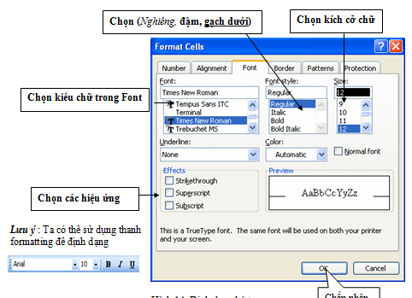
III. ĐỊNH DẠNG VÀ CÁCH HIỂN THỊ DỮ LIỆU (TT)
3. Định dạng ký tự
Chọn lệnh Format \ Cells \Font.
41

Slide 42
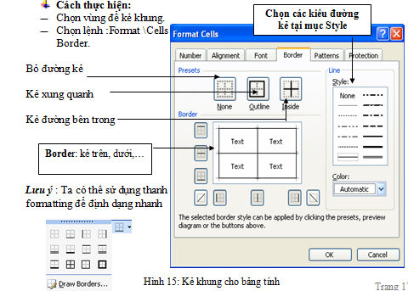
III. ĐỊNH DẠNG VÀ CÁCH HIỂN THỊ DỮ LIỆU (TT)
4. Kẻ khung
42

Slide 43
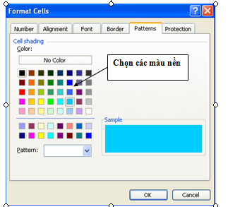
III. ĐỊNH DẠNG VÀ CÁCH HIỂN THỊ DỮ LIỆU (TT)
5. Tô màu nền cho bảng tính
Chọn lệnh Format \Cells \ Chọn lớp Patterns:
43

Slide 44
Chương 10 CÁC HÀM TRONG EXCEL
I. ĐỊNH NGHĨA HÀM
Hàm là một thành phần của dữ liệu loại công thức và được xem là những công thức được xây dựng sẵn nhằm thực hiện các công việc tính toán phức tạp.
Dạng thức tổng quát:
=TÊN HÀM (Tham số 1, Tham số 2,…)
Trong đó: <TÊN HÀM> là tên qui ước của hàm trong Excel không phân biệt chữ hoa hay thường.
Các tham số: Đặt cách nhau bởi dấu "," hoặc ";" tuỳ theo khai báo trong Control Panel.
44

Slide 45
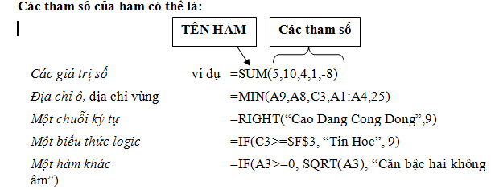
I. ĐỊNH NGHĨA HÀM (TT)
45

Slide 46
II. CÁC HÀM THÔNG DỤNG
1. Nhóm hàm xử lý số
Hàm ABS
Cú pháp: = ABS(n)
Công dụng: Trả về giá trị tuyệt đối của số n
Ví dụ: =ABS(-5) kết quả là 5
Hàm SQRT
Cú pháp: =SQRT(n)
Công dụng: Tính căn bậc hai của một số dương n
Ví dụ: =SQRT(9) kết quả là 3
46

Slide 47
1. Nhóm hàm xử lý số
Hàm INT
Cú pháp: =INT(n)
Công dụng: Trả về giá trị là phần nguyên của số thập phân n
Ví dụ 1:
=INT(1.43) kết quả là 1
=INT(-3.5) kết quả là -4
Ví dụ 2:
=int(22/7) kết quả là 3
47

Slide 48
1. Nhóm hàm xử lý số
Hàm MOD
Cú pháp: =MOD(m,n)
CD: Trả về giá trị dư của phép chia số m cho n
Ví dụ: MOD(10,3) kết quả là 1
Hàm ROUND
Cú pháp: =ROUND(m, n)
CD: Làm tròn số thập phân m đến n chữ số lẻ.
Nếu n dương thì làm tròn phần thập phân.
Nếu n âm thì làm tròn phần nguyên.
Nếu n =0 thì làm tròn tới hàng đơn vị của phần nguyên
48

Slide 49
1. Nhóm hàm xử lý số
Ví dụ 1: =ROUND(1.45,1) kết quả là 1.5
Ví dụ 2: =ROUND(1.43,1) kết quả là 1.4
Ví dụ 3: =ROUND(1500200,-3) kết quả là 1500000
Ví dụ 4: =ROUND(1500500,-3) kết quả là 1501000
Ví dụ 5: =ROUND(1586.87,0) kết quả là 1587.
49

Slide 50
2. Nhóm hàm xử lý dữ liệu chuỗi
Hàm LEFT
Cú pháp: =LEFT(s, n)
Công dụng: Lấy ra n ký tự của chuỗi s kể từ bên trái.
Ví dụ: =LEFT(“EXCEL”,2) kết quả là “EX”
Hàm RIGHT
Cú pháp: =RIGHT(s, n)
Công dụng: Lấy ra n ký tự của chuỗi s kể từ bên phải.
Ví dụ: =RIGHT(“TIN HOC CAN BAN”,7) kết quả là
“CAN BAN”
Lưu ý: Nếu các hàm LEFT, RIGHT không có tham số n
thì Excel sẽ hiểu n=1.
50

Slide 51
2. Nhóm hàm xử lý dữ liệu chuỗi
Hàm MID
Cú pháp: =MID(s, m, n)
Công dụng: Lấy ra n ký tự của chuỗi s tính từ vị trí
thứ m (từ trái lấy qua)
Ví dụ: =MID("26-01-1983",4,2) kết quả là “01”
Hàm LEN
Cú pháp: =LEN(s)
Công dụng: Trả về giá trị là chiều dài của chuỗi s.
Ví dụ: =LEN(“CA MAU”) kết quả là 6
51

Slide 52
2. Nhóm hàm xử lý dữ liệu chuỗi
Hàm TRIM
Cú pháp: =TRIM(s)
Công dụng: Trả về chuỗi s sau khi đã cắt bỏ các ký tự trống ở hai đầu.
Ví dụ: =TRIM(“ CONG DONG ”) kết quả là “CONG DONG”
Hàm LOWER
Cú pháp: =LOWER(s)
Công dụng: Chuyển tất cả các ký tự trong chuỗi s sang chữ thường.
Ví dụ: =LOWER(“ExCeL”) kết quả là “excel”
52

Slide 53
2. Nhóm hàm xử lý dữ liệu chuỗi
Hàm UPPER
Cú pháp: =UPPER(s)
Công dụng: Chuyển tất cả các ký tự trong chuỗi s sang chữ hoa.
Ví dụ: =UPPER(“ho va ten”) kết quả là “HO VA TEN”
Hàm PROPER
Cú pháp: =PROPER(s)
Công dụng:Chuyển tất cả các ký tự đầu của mỗi từ trong chuỗi s sang chữ hoa.
Ví dụ: =PROPER(“tin hoc chung chi A”) kết quả là “Tin Hoc Chung Chi A”.
53

Slide 54
2. Nhóm hàm xử lý dữ liệu chuỗi
54
HÀM VALUE
Cú Pháp: =VALUE(S)
Công dụng: Chuyển chuỗi có dạng số thành số
VD:=value(“345”) kết quả là (345)

Slide 55
3. Các hàm logic
Hàm AND
Cú pháp:=AND(biểu thức điều kiện 1, biểu thức điều kiện 2,...)
Công dụng: Hàm trả về giá trị
True (đúng) nếu tất cả các biểu thức điều kiện đều đúng
False (sai) khi có ít nhất một biểu thức điều kiện sai.
Ví dụ 1: =AND(12>5, 8>3+2, 2<3) kết quả là TRUE
Ví dụ 2: =AND(13>=13, 6<5, 3=3) kết quả là FALSE
55

Slide 56
3. Các hàm logic
Hàm OR
Cú pháp: =OR(biểu thức điều kiện 1, biểu thức điều kiện 2,...)
Công dụng: Hàm trả về giá trị:
+ True (đúng) nếu có ít nhất một biều thức điều kiện đúng
+ False nếu tất cả các biều thức điều kiện đều sai.
Ví dụ 1: =OR(5>4,6=6,15-15=0) kết quả là TRUE
Ví dụ 2: =OR(5>8,8=9,12<0) kết quả là FALSE
56

Slide 57
3. Các hàm logic
Hàm NOT
Cú pháp: =NOT(biểu thức logic)
CD: Trả về giá trị là phủ định của biểu thức logic
Ví dụ: =NOT(2<3) kết quả là False
Hàm IF
CP=IF(biểu thức điều kiện, giá trị 1, giá trị 2)
CD: Hàm tiến hành kiểm tra biểu thức điều kiện
Nếu biểu thức điều kiện là True (đúng) thì trả về giá trị 1.
Ngược lại, nếu biểu thức điều kiện là False (sai) thì trả về giá trị 2.
Ví dụ 1: =IF(5>3, “A”, “B”) kết quả là “A”
57

Slide 58
4. Các hàm thời gian
Hàm TODAY
Cú pháp: =TODAY( )
Công dụng: Trả về giá trị là ngày tháng năm của hệ thống máy tính.
Hàm NOW
Cú pháp: =NOW( )
Công dụng: Trả về giá trị là ngày tháng năm và giờ phút của hệ thống.
58

Slide 59
4. Các hàm thời gian
Hàm DAY
Cú pháp: =DAY (biểu thức ngày – tháng – năm)
Công dụng: Trả về phần ngày của biểu thức ngày- tháng – năm.
Ví dụ: =DAY(TODAY( ))
Hàm MONTH
Cú pháp: =MONTH (biểu thức ngày – tháng –năm)
CD: Trả về phần tháng của biểu thức ngày– tháng – năm.
Ví dụ: =MONTH(TODAY( ))
59

Slide 60
4. Các hàm thời gian
Hàm YEAR
CP: =YEAR(biểu thức ngày – tháng – năm)
CD: Trả về phần năm biểu thức ngày – tháng – năm.
Ví dụ: =YEAR(TODAY( ))
Hàm WEEKDAY
CP: =WEEKDAY(biểu thức ngày – tháng - năm)
CD: Trả về số thứ tự ngày trong tuần của biểu thức ngày – tháng năm.
Qui ước: giá trị 1:chủ nhật, 2: thứ hai,..., 7: thứ bảy.
Ví dụ: =WEEKDAY(TODAY())
60

Slide 61
4. Các hàm thời gian
Hàm SECOND
Cú pháp: =SECOND(biểu thức giờ - phút - giây)
CD: Trả về phần giây của biểu thức giờ - phút - giây
Ví dụ: Giả sử tại ô D8 chứa gía trị 08:30:20 thì: =SECOND(D8) kết quả là 20
Hàm MINUTE
Cú pháp: =MINUTE(biểu thức giờ - phút - giây)
CD: Trả về phần phút của biểu thức giờ - phút - giây
Ví dụ: Giả sử tại ô D8 chứa gía trị 08:30:2 thì:=MINUTE(D8) kết quả là 30
61

Slide 62
4. Các hàm thời gian
Hàm HOUR
CP: =HOUR(biểu thức giờ - phút - giây )
CD: Trả về phần giờ của biểu thức giờ - phút - giây
Ví dụ: Giả sử tại ô D8 chứa gía trị 08:30:20 thì:=HOUR(D8) kết quả là 8
62

Slide 63
5. Các hàm thống kê
Hàm COUNT
Cú pháp: =COUNT(Value1, Value2,..) hoặc
=COUNT(Địa chỉ vùng đếm)
CD: Hàm trả về số phần tử là kiểu số hoặc
Đếm số ô có chứa dữ liệu là kiểu số trong địa chỉ vùng đếm.
Ví dụ 1: =COUNT(2, “acb”,4,-3) kết quả là 3
63

Slide 64
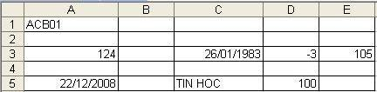
5. Các hàm thống kê
64
Ví dụ 2:
Để đếm số ô là số trong bảng 1 thì dùng công thức:
=COUNT(A1:E5) kết quả là 6.

Slide 65
5. Các hàm thống kê
Hàm COUNTA
Cú pháp: =COUNTA(Địa chỉ vùng đếm)
Công dụng: Đếm số ô có chứa dữ liệu trong địa chỉ vùng đếm.
Ví dụ:
Để đếm số ô có chứa dữ liệu trong bảng 1 trên thì dùng công thức:
=COUNTA(A1:E5) kết quả là 8
65

Slide 66
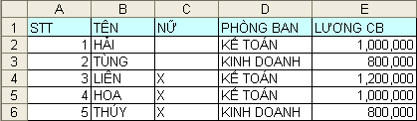
II. CÁC HÀM THÔNG DỤNG: (TT)
Hàm COUNTBLANK
Cú pháp: =COUNTBLANK(Địa chỉ vùng đếm)
Công dụng: Đếm xem có bao nhiêu ô không chứa dữ liệu (ô rỗng) trong địa chỉ vùng đếm.
Ví dụ: Để đếm xem có bao nhiêu Nam ở bảng 2 ta dùng công thức.
=COUNTBLANK(C2:C6) kết quả là 2
66

Slide 67
5. Các hàm thống kê
Hàm COUNTIF
CP: =COUNTIF(địa chỉ vùng đếm, điều kiện)
CD: Đếm số ô thỏa điều kiện trong vùng đếm.
Lưu ý: Điều kiện phải nằm trong dấu ngoặc kép.
Với trường hợp điều kiện là một con số chính xác có thể bỏ dấu ngoặc kép.
Ví dụ 1: Đếm số ô có giá trị bằng 100 ở bảng 1 thì ta dùng công thức:
=COUNTIF(A1:E5, 100) kết quả là 1
Ví dụ 2: Để đếm số ô có giá trị >1
=COUNTIF(A1:E5, “>1”) kết quả 5 (01/01/1900 có giá trị là 1)
67

Slide 68
5. Các hàm thống kê
Hàm MAX
Cú pháp: =MAX(Value1, Value2,...)
Công dụng: Trả về giá trị là số lớn nhất trong danh sách các
tham số.
Ví dụ 1: =MAX(100,10,-3,101) kết quả là 101
Hàm MIN
Cú pháp =MIN(Value1, Value2,...)
CD: Trả về giá trị nhỏ nhất trong danh sách tham số.
Ví dụ 1: =MIN(-2, 1, 4,100) kết quả là -2
68

Slide 69
Cú pháp: DMAX(Danh sách cơ sở dữ liệu, cột cần tính tổng, điều kiện)
Chức năng:Tìm giá trị lớn nhất trường dữ liệu trong danh sách cơ sở dữ liệu thỏa mãn điều kiện.

Slide 70
5. Các hàm thống kê
Hàm AVERAGE
Cú pháp: =AVERAGE(Value1, Value2,...)
Công dụng: Trả về giá trị là trung bình cộng của các số trong danh sách tham số.
Ví dụ 1: =AVERAGE(1, 2, 3, 5) kết quả là 2.75.
70

Slide 71
5. Các hàm thống kê
Hàm SUMIF
Cú pháp:=SUMIF(vùng chứa điều kiện, điều kiện, vùng cần tính tổng)
Công dụng: Trả về giá trị là tổng của những phần tử được chọn của vùng cần tính tổng
71

Slide 72
5. Các hàm thống kê
Hàm SUM
Cú pháp: =SUM(Value1, Value2,...)
Công dụng: Trả về giá trị là Tổng các giá trị trong danh sách tham số.
Ví dụ 1: =SUM(4,5,6,7) kết quả là 22
72

Slide 73
6. Hàm xếp thứ hạng
Cú pháp: =RANK(giá trị cần xếp hạng, vùng
xếp hạng, n)
CD: Trả về giá trị cần xếp hạng trong vùng xếp hạng.
Trong đó n là tham số qui định cách xếp hạng:
Nếu n = 0 (hoặc không có tham số này) thì kết quả
sắp xếp theo kiểu lớn đứng trước nhỏ đứng sau.
73

Slide 74
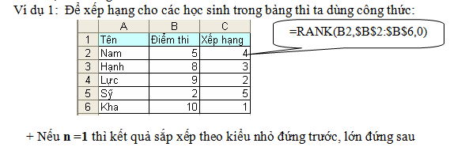
6. Hàm xếp thứ hạng
74

Slide 75
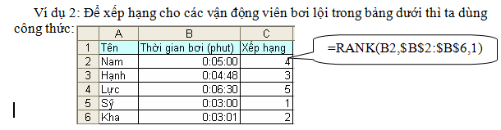
6. Hàm xếp thứ hạng
75

Slide 76
7. Các hàm tìm kiếm
Hàm VLOOKUP
Cú pháp: =VLOOKUP(n, khối, m, r)
Công dụng: Tiến hành tìm giá trị n trong cột đầu tiên của khối (bảng tham chiếu) và lấy giá trị tương ứng trên cột thứ m của khối.
Nếu r=0 thì tìm giá trị chính xác bằng với n.
Nếu không tìm thấy thì trả về lỗi #N/A (lỗi không tìm thấy).
76

Slide 77
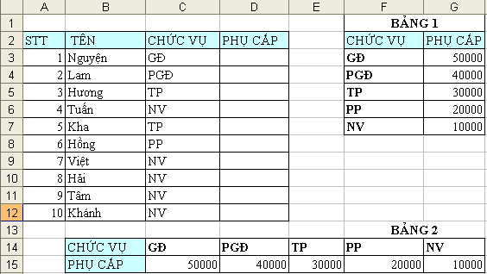
7. Các hàm tìm kiếm
Ví dụ1: Điền dữ kiệu cho cột phụ cấp trong bảng dưới ta dựa vào chức vụ và bảng tham chiếu ở bảng 1. Tại ô D3 ta thành lập công thức sau:=VLOOKUP(C3,$F$3:$G$7,2,0)
77

Slide 78
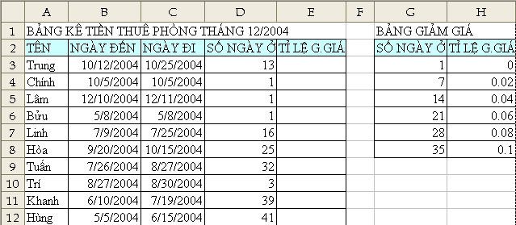
7. Các hàm tìm kiếm
78
Ví dụ 2: Điền giá trị cho cột tỉ lệ giảm giá trong
bảng sau dựa vào số ngày ở và bảng tham chiếu là: BẢNG GIẢM GIÁ
=VLOOKUP(D3,$G$3:$H$8,2,1)

Slide 79
7. Các hàm tìm kiếm
Hàm HLOOKUP:
HLOOKUP có cú pháp và công dụng tương tự
HLOOKUP nhưng được dùng trong trường hợp bảng tham chiếu được bố trí theo hàng ngang thay vì theo hàng dọc như VLOOKUP.
Ví dụ: Điền giá trị cho cột Phụ cấp trong bảng trên ta dựa vào chức vụ và bảng tham chiếu là bảng 2.
=HLOOKUP(C3,$C$14:$G$15,2,0)
79

Slide 80
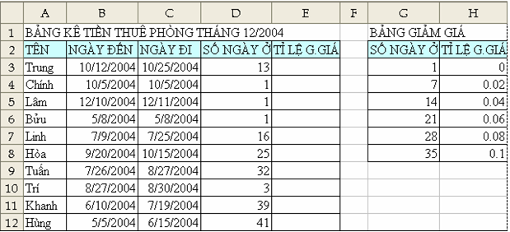
7. Các hàm tìm kiếm
80

Slide 81
Chương 11 THAO TÁC TRÊN CƠ SỞ DỮ LiỆU
I. MÔ TẢ CƠ SỞ DỮ LIỆU TRONG EXCEL
Là tập hợp các thông tin, dữ liệu đực tổ chức theo cấu trúc hàng, cột để khai thác truy cập nhanh chóng.
Trong Excel cơ sở dữ liệu có dạng như là một danh sách, ví dụ như danh sách sinh viên, nhân viên, danh sách hàng hóa,.. mỗi danh sách gồm có một hay nhiều cột, mỗi cột như vậy được gọi là một trường (Field) của cơ sở dữ liệu, tên của cột sẽ được gọi là tên trường.
81

Slide 82
II.. TRÍCH LỌC DỮ LIỆU
Có 2 phương pháp lọc dữ liệu
+ Lọc tự động (Auto Filter)
+ Lọc theo bảng điều kiện (Advanced Filter).
1. Lọc tự động (AutoFilter)
- Chọn CSDL muốn lọc (chọn cả dòng đầu tiên chứa hàng tiêu đề của (CSDL)
Chọn lệnh Data – Filter – Autofilter
- Muốn lọc theo điều kiện
+ All: Cho hiển thị tất cả các mẫu tin.
+ Top 10: Lọc các mẫu tin có giá trị lớn nhất (Top) hoặc nhỏ nhất (Bottom) trong cột đang xét và có giá trị với dữ liệu kiểu số.
+ Custom: Chọn điều kiện theo hộp thoại

Slide 83
2. Lọc theo bảng tiêu chuẩn tạo trước
Dùng để lọc dữ liệu có điều kiện hoặc trích dữ liệu đến nơi khác (sử dụng tên trường để tạo vùng tiêu chuẩn)
- Chọn các ô trống để làm vùng tiêu chuẩn.
- Sao chép tên trường đến dòng đầu của vùng tiêu chuẩn.
Nhập trực tiếp các điều kiện vào ô dưới của tên trường tương ứng.
83

Slide 84
2. Lọc theo bảng tiêu chuẩn tạo trước
Lưu ý :
Các điều kiện ghi trên cùng một hàng là các điều kiện thỏa mãn đồng thời (điều kiện AND).
Các điều kiện ghi trên các hàng khác nhau là những điều kiện thỏa mãn không đồng thời (điều kiện OR).
84

Slide 85
III. Các loại biểu đồ
Biểu đồ là sự biểu diễn các con số, dữ liệu bằng hình ảnh để người đọc nắm bắt thông tin một cách trực quan hơn.
1. Các dạng của biểu đồ
Có 03 loại biểu đồ thường gặp trong Excel:
Biểu đồ dạng cột
Biểu đồ dạng đường thẳng
Biểu đồ dạng bánh
85

Slide 86
Các bước tạo đồ thị
Vào menu Insert/Chart…
Tạo đồ thị qua 4 bước
Định kiểu đồ thị
Định dữ liệu
Các lựa chọn: Tiêu đề, các trục, chú giải …
Chọn nơi hiện đồ thị
86

Slide 87
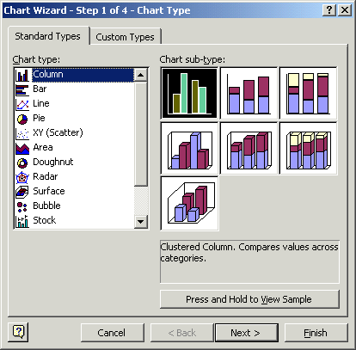
Bước 1: Định kiểu đồ thị
Chọn kiểu đồ thị có sẵn:
+ Column: cột dọc
+ Line: đường so sánh
+ Pie: bánh tròn
+ XY: đường tương quan
Chọn một dạng của kiểu đã chọn
87

Slide 88
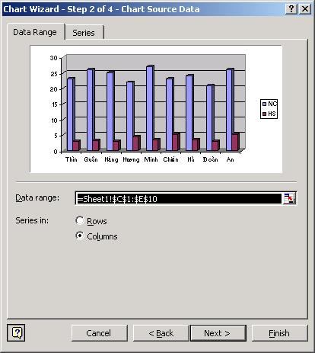
Bước 2: Định dữ liệu
Tiêu đề cột làm chú giải
Miền dữ liệu vẽ đồ thị
Tiêu đề hàng hiện tại đây
Chọn dữ liệu vẽ đồ thị theo hàng hoặc theo cột
88

Slide 89
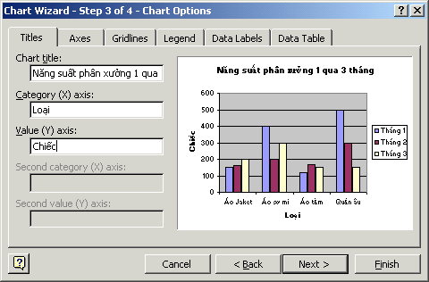
Tab Titles Tiêu đề đồ thị và tiêu đề các trục
Nhập tiêu đề đồ thị
Nhập tiêu đề trục X
Nhập tiêu đề trục Y
Bài giảng Excel
89

Slide 90
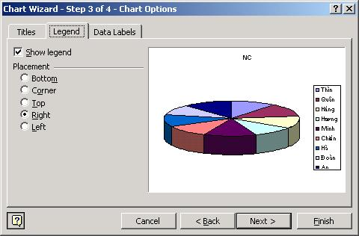
Bước 3: Các lựa chọn - Tab Legend Chú giải
Hiện/ẩn chú giải
Chú giải
Vị trí đặt chú giải
90

Slide 91
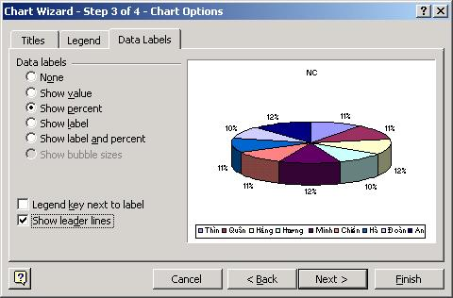
Bước 3: Các lựa chọn - Tab Data Labels nhãn dữ liệu
Không hiện
Nhãn dữ liệu
Hiện g/t
Hiện phần trăm
Hiện nhãn
Hiện nhãn và phần trăm
Bài giảng Excel
91

Slide 92
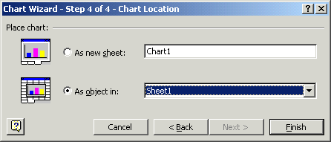
Bước 4: Định nơi đặt đồ thị
Đồ thị hiện trên 1 sheet mới
Đồ thị hiện trên 1sheet đã tồn tại
Bài giảng Excel
92

Slide 93
CHƯƠNG VI
ĐỊNH DẠNG VÀ IN ẤN TRONG EXCEL
1. XEM TRƯỚC KHI IN
File - Print Preview (hoặc kích chuột vào nút Print Preview trên thanh công cụ Standard).
93

Slide 94
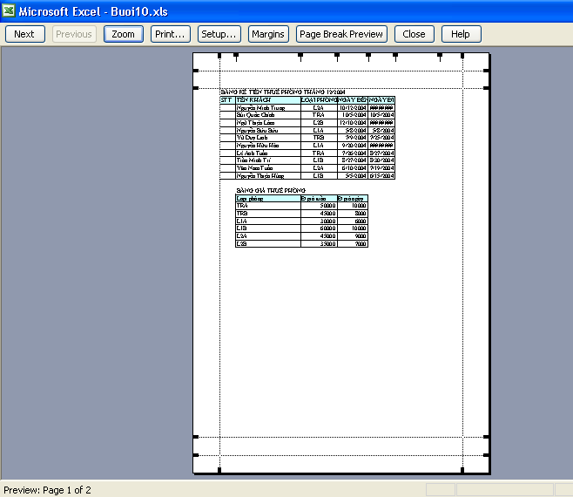

94

Slide 95
Ý nghĩa các nút:
Next: Đến trang kế tiếp.
Previous: Trở lại trang phía trước.
Zom: Phóng to / thu nhỏ màn hình.
Print : Mở hộp thoại Print để in.
Setup: Mở hộp thoại Page Setup để định dạng
Margins: Điều chỉnh các lề.
Page Break Preview: Khi được chọn sẽ quay về bảng tính và chuyển qua chế độ màn hình Page Break Preview. Ở chế độ này sẽ có sẽ có nhựng đường kẻ tượng trưng chi vị trí ngắt trang kèm theo những dạng chữ mờ Page1, Page 2,…
Để quay về chế độ bình thường chọn lệnh View \ Normal.
Close: Đóng màn hình Print Preview.
95

Slide 96
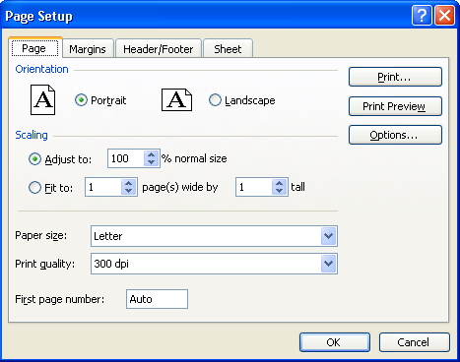
II. ĐỊNH DẠNG TRANG IN
96

